Slide 1
バランス機構
バランスが
崩れている（広義的）
＝
目標ZMPが
安定領域内にない
バランスをとる制御は目標ZMPが安定領域(足裏)にあるか否か
全身の関節をトルク制御
1:目標ZMPが安定領域(足裏)内にある場合のバランス制御
両足固定で各関節のトルク制御
2:目標ZMPが安定領域外(足裏)にない場合のバランス制御
目標ZMPを内包するように安定領域を広げるトルク制御

Slide 2
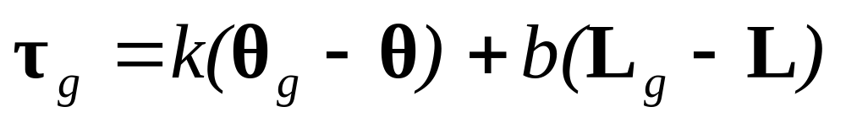

目標ZMPの求め方
バランスが
崩れている（狭義的）
基本の体節（腰）の向き
全身の角運動量が大きい
＝
腰が基本（目標）姿勢を保つ、また全身の重心まわりの角運動量が
ゼロ（目標）になるようにPD制御で重心まわりに必要なトルクを求める
(1)

Slide 3
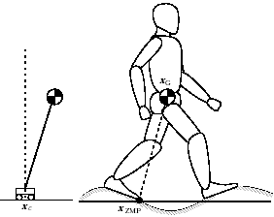
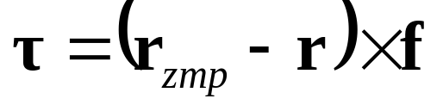


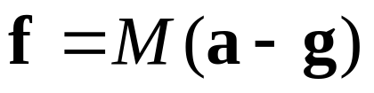


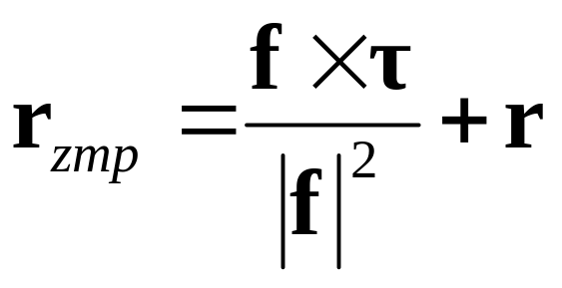

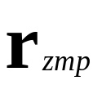
目標ZMPの求め方
倒立振子モデルの制御を応用し、目標ZMPを求め、操作する
運動方程式
(2)
(3)

Slide 4
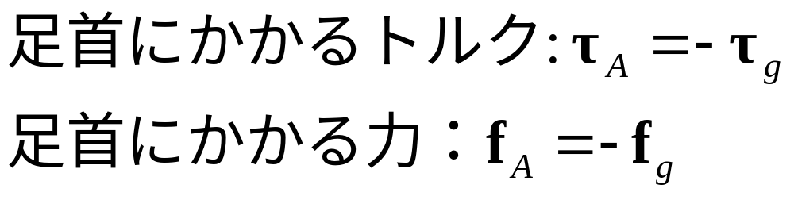
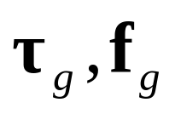
バランス制御
足首を固定し,それより先の剛体の質量を0とすると、
足首にかかるトルクと力は
(4)
全身でバランスをとる
各関節トルクの足首への伝播（影響）を考え、全身の
関節トルクを組み合わせて足首に をかける
最適化問題（二次計画法）
Notes:
足首を通じて、重心にかかる力とトルクを制御する

Slide 5
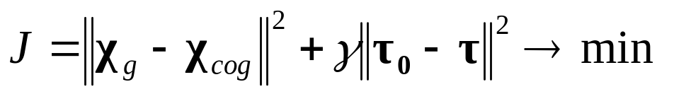
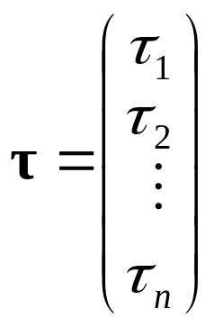
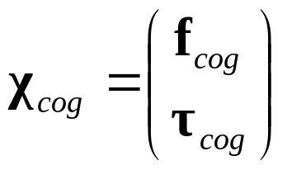
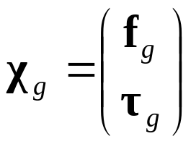
二次計画法によるバランス制御
各関節トルクを最適化する
  バランスをとるのに必要な重心にかける力、トルクに近いトルク
  目的の動作（到達運動）を実現するトルクに近いトルク
目的関数：
(5)
制約条件：
(6)
全身に関節トルクに
よって重心にかかる
力とトルク(n×1)
バランスのため重心に
必要な力とトルク(6×1)
全関節のトルク(n×1)

Slide 6
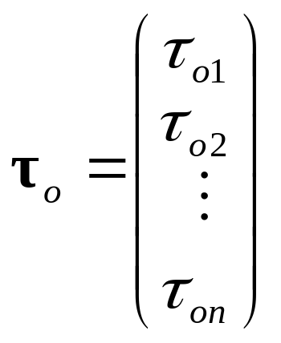
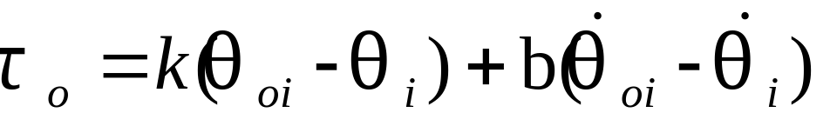
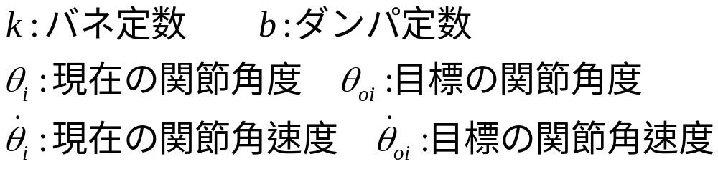
到達運動の目標トルク
全関節の目標（到達運動ため）のトルク(n×1)
各関節角度のＰＤ制御

Slide 7
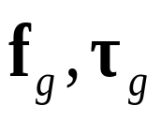


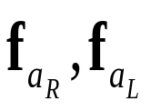
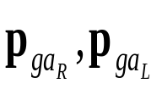
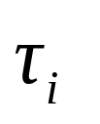






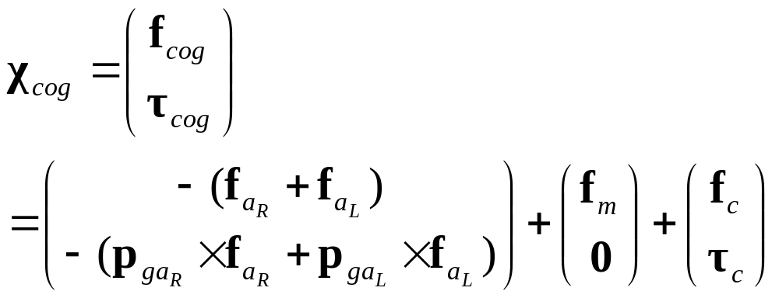
足首関節の力とトルク
重心
：バランスをとるために必要な重心 に
かかる力(3×1)とトルク(3×1)
：足首関節にかかる力(3×1)
fc
：重心から足首関節の位置(3×1)
fc ,τc : 接触力による力とトルク(3×1)
fm
fm : 質量(重力)による力（=Mg）(3×1)
：関節にかかるトルク
黒：物理環境からかかる力・トルク
赤：内部的にかける力・トルク
青：バランスに必要な力・トルク
(7)

Slide 8
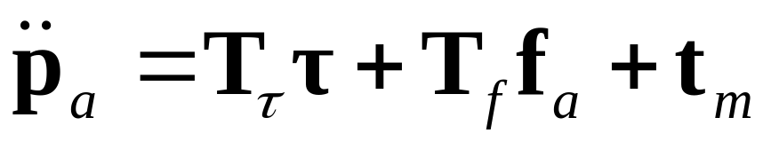
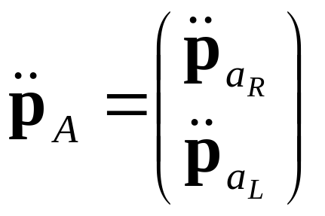
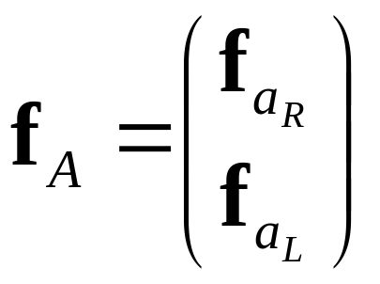
各関節トルクの足首への伝播（影響）
(8)
両足首関節の加速度(6×1)
両足首関節にかかる力(6×1)
伝播行列（足首関節の加速度への影響力）
Tτ:トルクの伝播(6×n) Tf:力の伝播(6×6) tm:重力(6×1）

Slide 9

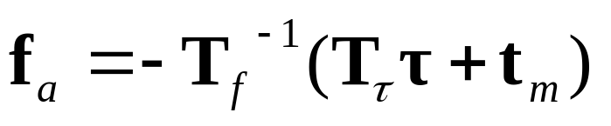

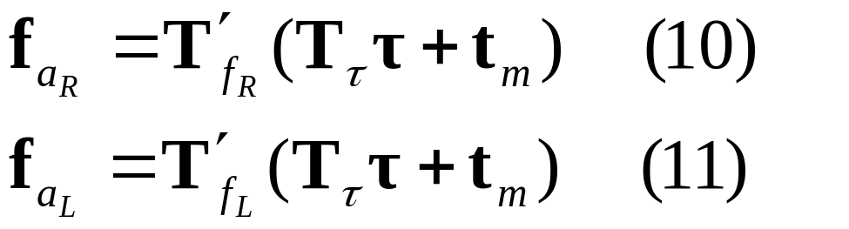
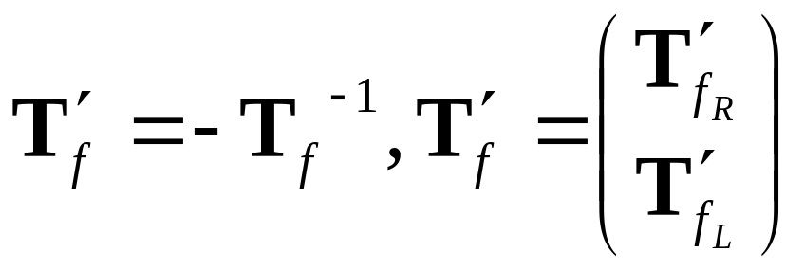
各関節トルクの足首への伝播（影響）
拘束条件
として(8)式を変形する
(9)
(7)のため(2)を
と
について解くと

Slide 10
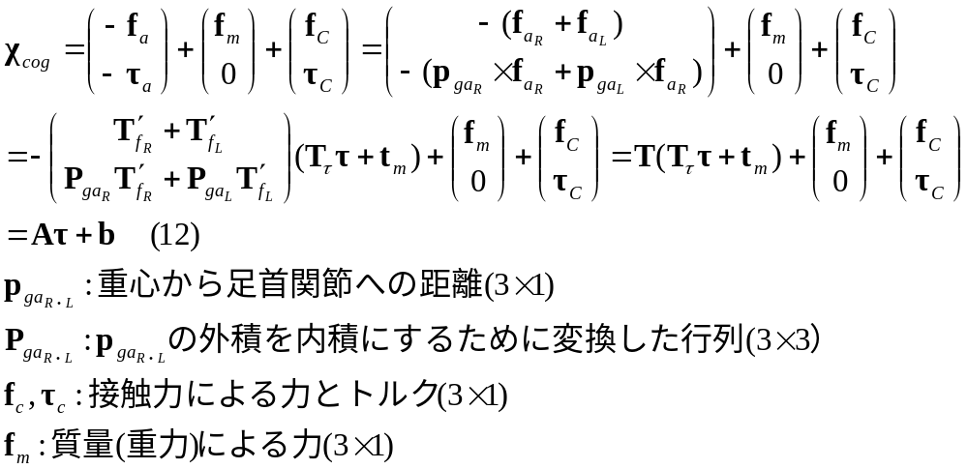
二次計画法
χcog：体（重心）にかかる力,トルク

Slide 11
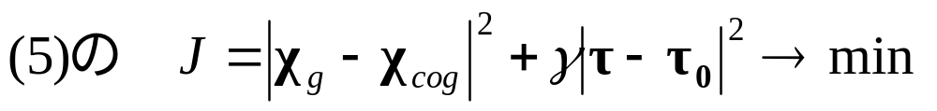
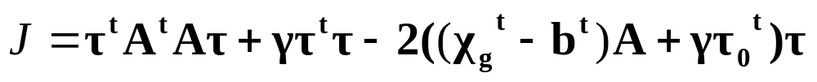
二次計画法の目的関数
(12)式より目的関数Jは
ボックス制約条件下での
有効制約法(Active Set Strategy Methods)を用いて解く
最適トルクを各関節にセットする

Slide 12
今後
目標ZMPが安定領域内でのバランス制御のデバック
各関節のトルク最大値、最小値の設定
目標ZMPが安定領域外(足裏)にない場合のバランス制御
到達運動制御

Slide 13
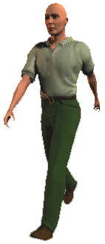
研究背景・目的
ユーザとVHとの直接的な接触を含むインタラクション
モーションデータの参照、合成では物理状態の再現が困難
リアクティブな動作：周囲の状況に応じた適切な反応動作が必要
  動力学に基づいたモデルによる動作の自動生成
    物理シミュレータを用いた剛体の運動
  VHの反応動作の決定
    ユーザ動作の推定・予測行動モデル

